Slide 1


Slide 2


Slide 3
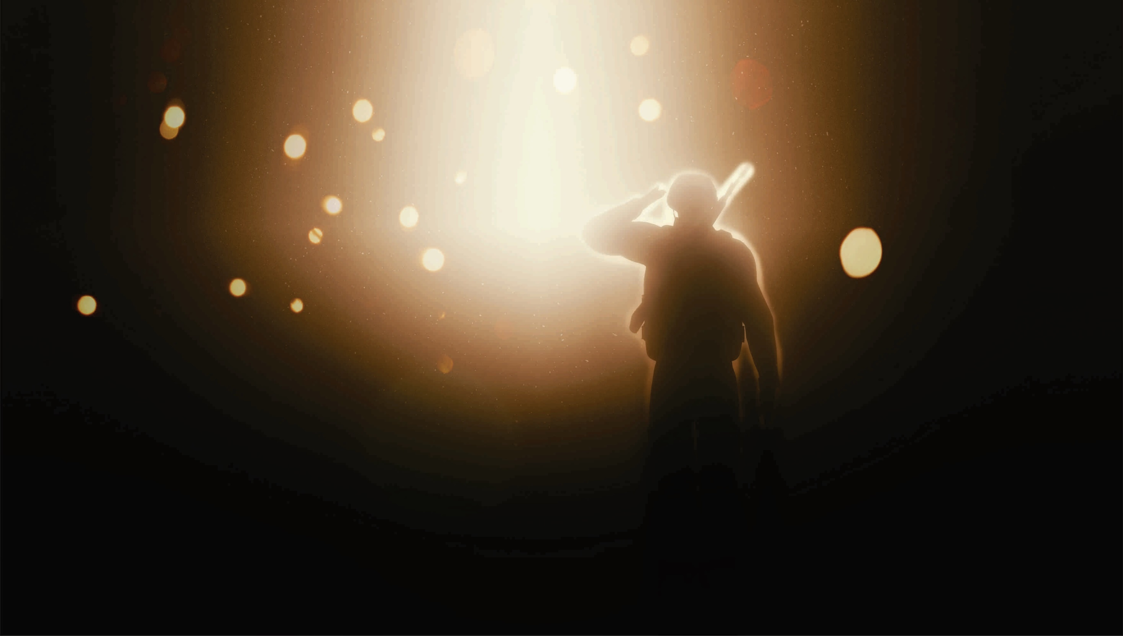

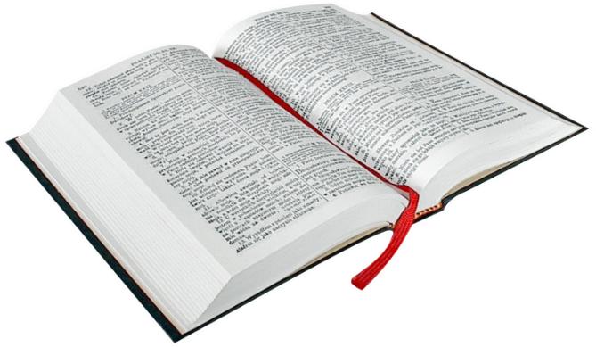
“Porque a palavra de Deus é viva e eficaz, e mais penetrante do que espada alguma de dois gumes, e penetra até à divisão da alma e do espírito, e das juntas e medulas, e é apta para discernir os pensamentos e intenções do coração”.
Hebreus 4:12
Notes:
Hebreus 4:12

Slide 4
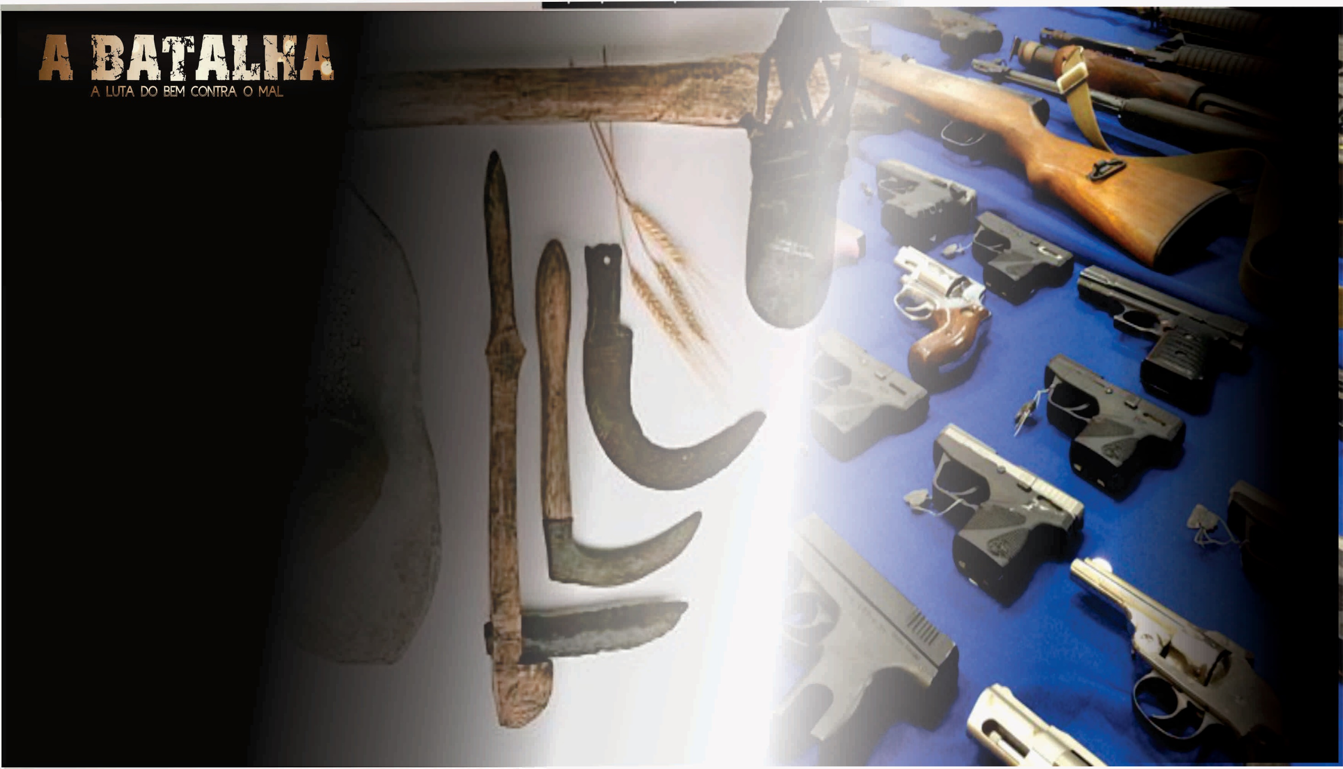
No final do século XX as armas e os armamentos ficam cada vez mais letais e precisos
Notes:
O processo de construção de armas para defesa humana não começou hoje isso vem a milênios desde que o homem passou a caçar para sobreviver, onde as primeiras armas a serem utilizadas eram feitas de pedras, e madeira e depois passou para o famoso arco e flecha que conhecemos. A era moderna foi marcada pelo avanço militar ganhando agilidade e aperfeiçoamento com a pólvora e novas armas como canhões e carros de combate.
No final do século XX as armas e os armamentos ficam cada vez mais letais e precisos, altamente tecnológicos as novas guerras usam mais a força dos equipamentos do que de humanos. Portanto a arma fez e faz parte da vida humana desde os primórdios da antiguidade até os dias da era tecnológica. Quem tem as melhores armas tem vantagens na guerra.

Slide 5
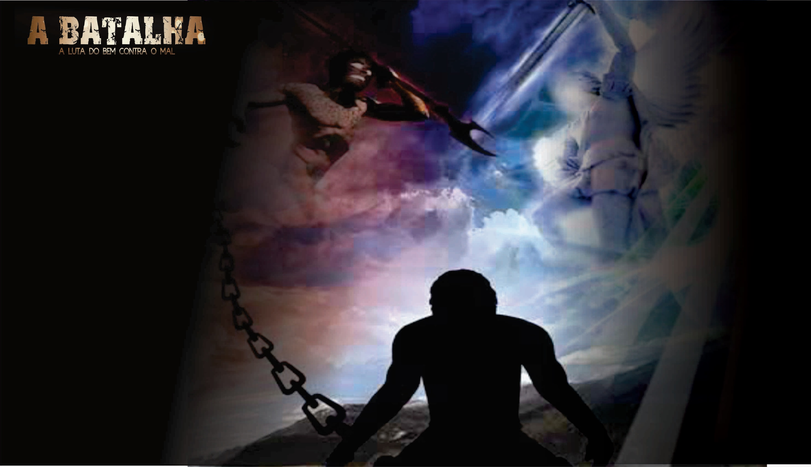
Estamos em um grande conflito cósmico, uma guerra que começou no céu
Notes:
Estamos em um grande conflito cósmico, uma guerra que começou no céu (Ap. 12:7) e pela desobediência de nossos primeiros pais esse conflito chegou a cada ser humano (Rm 5:12). Esse conflito é espiritual, não lutamos contra carne ou sague, mas contra principados e potestades, que habitam nas regiões celestes. ( ). Mas pela misericórdia divina temos uma nova chance.
A chance de escolher o lado que iremos lutar nessa guerra espiritual, quando escolhemos o lado de Deus, Ele nos dá uma poderosa arma que serve para defesa e ataque. A Bíblia sagrada é essa poderosa arma. “A Palavra de Deus é viva e eficaz, e mais cortante do que qualquer espada de dois gumes, e penetra até ao ponto de dividir alma e espírito, juntas e medulas, e é apta para discernir os pensamentos e propósitos do coração” (Hb 4:12).
Para os soldados de Cristo não há outro livro como a Bíblia. Ela não foi escrita pela vontade humana, mas veio de Deus. Pedro explicou da seguinte maneira: “Homens [santos] falaram da parte de Deus, movidos pelo Espírito Santo” (2 Pe 1:21). E Paulo escreveu: “Toda a Escritura é inspirada por Deus” (2 Tm 3:16.)

Slide 6

canivete suíço
Notes:
O exército suíço pretendia disponibilizar, para uso exclusivo dos seus soldados, um canivete que fosse versátil, leve e fácil de transportar, mas que, simultaneamente, fosse bastante resistente. No mesmo ano surgia o canivete suíço, que é conhecido por sua multi funcionalidade. A Bíblia também é multi funcional. Paulo diz que as Escrituras “podem tornar-te sábio para salvação pela fé em Cristo Jesus” (2 Tm 3:15). Além disso, “Toda a Escritura é inspirada por Deus e útil para o ensino, para a repreensão, para a correção, para educação na justiça, afim de que o homem de Deus seja perfeito e perfeitamente habilitado para toda boa obra” (v 16,17). Ou seja a Bíblia nos revela o caminho para a salvação, e nos guia nesse caminho, ela ilumina os nossos passos “Lâmpada para os meus pés é Tua Palavra e, luz para os meus caminhos” (Sl 119:105). Precisamos ter cada canto de nossa vida iluminada pela Palavra de Deus, precisamos deixar a Bíblia cumprir as quatro funções básicas para que sejamos conhecidos como homens de Deus, perfeitamente habilitados para toda boa obra (2 Tm 3:17).

Slide 7
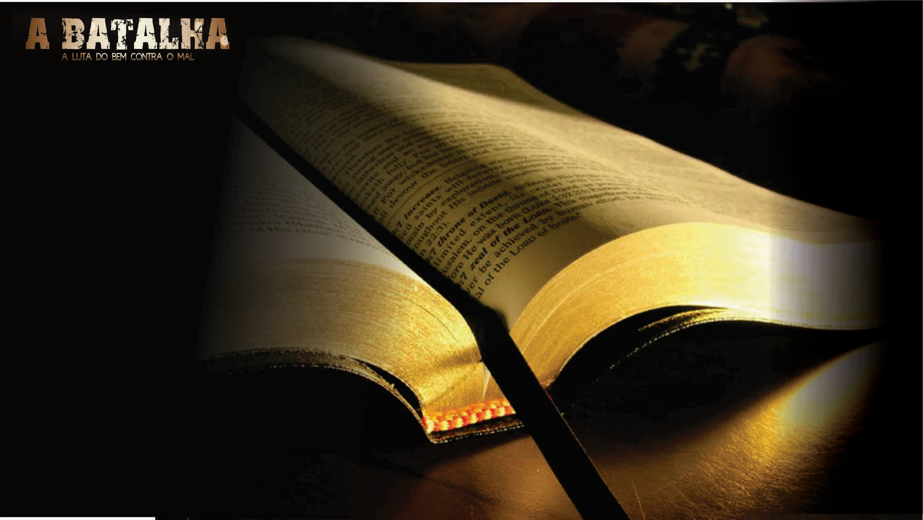
A Bíblia é útil para:
ENSINAR
REPREENDER
CORRIGIR
EDUCAR
Notes:
Todo soldado precisa passar por treinamentos que o prepararão para os combates. O Cristão, convocado para o exército de Cristo, também tem que ser preparado. E a Bíblia é útil para:
Ensinar: a Bíblia é o único livro que ensina a salvação ao ser humano. Só Deus pode oferecer salvação, portanto, só Deus pode revelar sua natureza e seu alcance. Nas Escrituras se diz tudo o que é necessário em relação à responsabilidade do ser humano para com Deus.
Repreender: A Bíblia não só repreende o pecador; também serve para refutar os ensinos pervetidos.
Corrigir: restaurar a um estado correto, melhoramento. Desde que suas primeiras palavras foram escritas, a Bíblia tem demostrado seu poder para recriar e transformar a vida das pessoas.
Educar: Assim como se ensina a uma criança as responsabilidades básicas da vida adulta, o cristão encontra nas Escrituras esses princípios que o ajudarão a crescer até a “perfeita varonilidade, à medida da estatura da plenitude de Cristo” (Ef 4:13). Esse processo de crescimento para ser semelhante a Cristo é conhecido como santificação, o qual continua ao longo da vida.
Somente os que decidem ser conhecidos como homens de Deus permitem que as escrituras desempenhem sua função quádrupla. Ao seguir fielmente as instruções da Bíblia você será conhecido como uma pessoa de Deus. O melhor serviço que um bom soldado de Cristo pode oferecer à Ele, é comunicar a outros as benções da Bíblia, que tem lhe proporcionado incomparável esperança e força à própria vida.
A Bíblia também é comparada: Semente (Lc 8:11), Lâmpada (Sl 119:105), alimento (Jr 15:16).

Slide 8

“Santifica-os na verdade a tua Palavra é a verdade”
João 17:17
Notes:
Em sua oração sacerdotal, antes de Seu sacrifício, Jesus pediu ao Pai “Santifica-os na verdade a tua Palavra é a verdade” (Jo 17:17). A Bíblia é a Palavra de Deus, a verdade que pode nos libertar dos enganos do inimigo, “e conhecereis a verdade e a verdade vos libertará” (Jo 8:32). Nessa guerra, a mentira, o engano são armas que o inimigo usa para aprisionar a muitos, a Bíblia é a arma que Deus nos dá para quebrar as correntes e cadeias que prendem homens e mulheres nas prisões de satanás.

Slide 9
“Tornai-vos, pois, praticantes da Palavra, e não somente ouvintes, enganando-vos a vós mesmos”
Tiago 1:22
Notes:
Porém não basta conhecer a Palavra de Deus, ouvir sermões e professar seguir seus ensinos. “Tornai-vos, pois, praticantes da Palavra, e não somente ouvintes, enganando-vos a vós mesmos” (Tg 1:22). O erro está em apenas ouvir a Palavra da Verdade, e não colocá-la em prática na vida. Isso é um grande engano, uma ilusão. Quem apenas ouve, se engana, quando racionaliza que meramente ouvir a Palavra ou debater muito acerca da verdade, ou ser membro da igreja é o suficiente para a salvação. Deve haver uma transformação completa na vida pelo poder do Espírito Santo, que dá o poder para você ser um “praticante da Palavra”. A Palavra é Luz, portanto: Luz recebida, deve ser luz vivida e luz compartilhada.

Slide 10

A Bíblia é o mapa do maior tesouro, o reino dos céus
Notes:
A Bíblia é o mapa do maior tesouro, o reino dos céus (Mt 13:44). Antes de morrer, um homem muito rico distribuiu os bens entre os filhos. Ao filho mais velho deu uma fazenda; ao segundo, deu casas; e à filha querida do seu coração, deu uma Bíblia, dizendo: “Leia que você encontrará nela um tesouro.”
A moça ao receber a Bíblia ficou tão decepcionada, que a jogou no fundo do baú, sem examiná-la. Muitos anos se passaram, até que, com a idade avançada, abre aquela Bíblia e, ao folheá-la, encontra alguns cheques deixados pelo pai, como parte de sua herança. Ao somar os valores dos cheques, constatou que sua parte era maior do que a recebida por seus irmãos. Lamentou não ter examinado a Bíblia antes, pois passara por grandes necessidades, tendo uma fortuna a disposição.
Assim fazem outras pessoas com a Bíblia. Perdem as grandes bênçãos e promessas da palavra de Deus, por deixarem de examiná-la e lê-la. Nela há sempre um tesouro escondido.

Slide 11

A Bíblia aquece os corações
Notes:
A Bíblia aquece os corações (Lc 24:32),

Slide 12
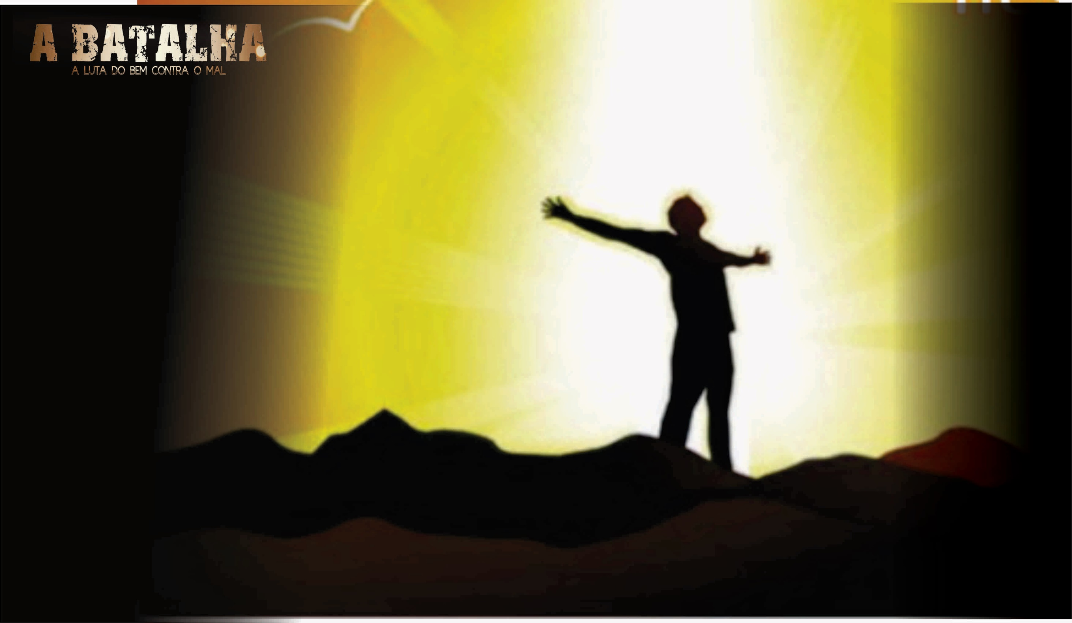

Permita Deus aquecer seu coração por meio das Escrituras.
Notes:
nos dá um rumo melhor, nos mostra o caminho da salvação e serve como arma poderosa na luta contra o mal. Permita Deus aquecer seu coração por meio das Escrituras. Hoje tome a Bíblia em suas mãos, faça um propósito de estuda-la diariamente, de colocar em praticar seus ensinos e compartilhar com outros as verdades contidas no santo livro. Siga a Bíblia.

